Slide 1
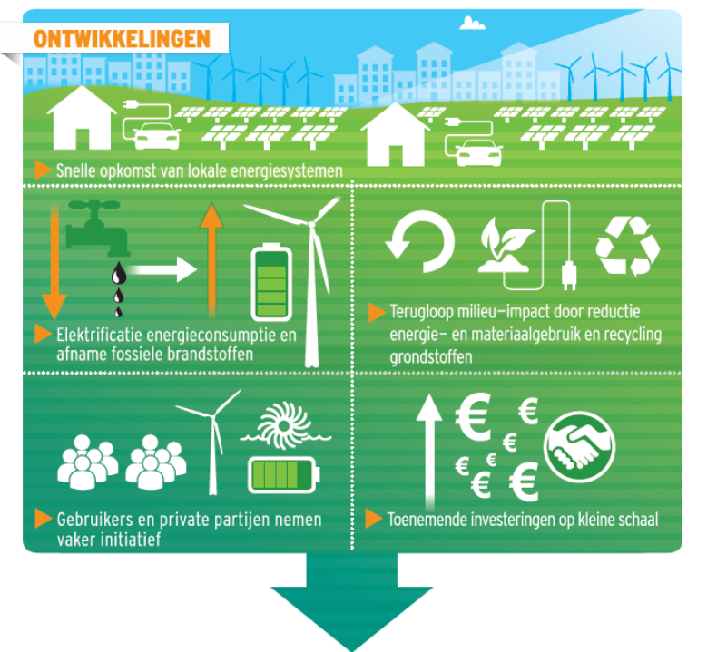
Energietransitie
Klimaatverandering is een feit. Om de omvang van de verandering te beperken wordt er wereldwijd ingezet op verduurzaming van het handelen van mensen. Ook wij in Nederland zetten hier sterk op in. De overheid heeft dit beleid in Nederland vormgegeven in Het klimaatakkoord (https://www.klimaatakkoord.nl/klimaatakkoord)
Binnen Het Klimaatakkoord zijn de volgende vijf sectoren uitgewerkt:
Elektriciteit, 2) Gebouwde omgeving, 3) Industrie, 4) Landbouw en landgebruik & 5)Mobiliteit. In de links naar de sectoren staat achtergrondinformatie over de afspraken die zijn gemaakt. Per sector is ook een duidelijke infografic gemaakt die zeer informatief is. Bekijk de infografic van alle sectoren.
Opdracht: Kies één sector die jij leuk vindt. Zorg er met de totale Water & Energie groep voor dat iedere sectoren door minimaal één persoon is gekozen.
Maak op basis van de informatie die beschikbaar is op internet (zie ook wikiwijs (onder water en energie)) een presentatie met daarin de volgende onderdelen:
Introductie van het klimaatakkoord; wat is het, wat zijn de doelen en in welk tijdsbestek
Werk voor je sector uit welke vraagstukken / uitdagingen er liggen
Geef voor je sector aan welke oplossingen er zijn bedacht
Selecteer één van de innovatieve oplossingen in je sector en werk deze in de diepte uit; Waar hebben wet het over? Hoe werkt het idee/product? Kun je een voorbeeld geven van een bedrijf of project wat hierin voorop loopt? Kortom zorg dat je weet waarover je praat.
Plaats je presentatie uiterlijk dinsdag 9 maart aanstaande in teams (er is een Water & Energie kanaal aangemaakt. In dit kanaal staat bij het tabblad ‘bestanden’ een map om je presentatie in te leveren)
Verzorg je presentatie in de les van 12 maart aanstaande voor de groep.
Bonus: er staat op wikiwijs een link naar een recente aflevering van VPRO Tegenlicht over ontwikkelingen rond het opslaan van energie, zeer de moeite waard om te kijken!
Succes!

